Slide 1
Operadores e Tabela Verdade. Estrutura de controle: seleção.
Prof. Thiago Salhab Alves

Slide 2
Operadores
A linguagem C é rica em operadores.
Alguns são mais usados que outros, como é o caso dos operadores aritméticos que executam operações aritméticas.

Slide 3
Operadores Aritméticos
Os operadores aritméticos são:
Operadores
= | Atribuição
+ | Soma
- | Subtração
* | Multiplicação
/ | Divisão
% | Módulo (devolve o resto da divisão inteira)

Slide 4
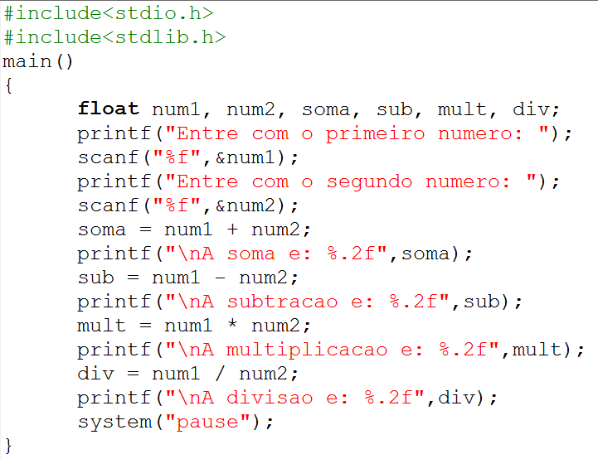
Operadores Aritméticos

Slide 5
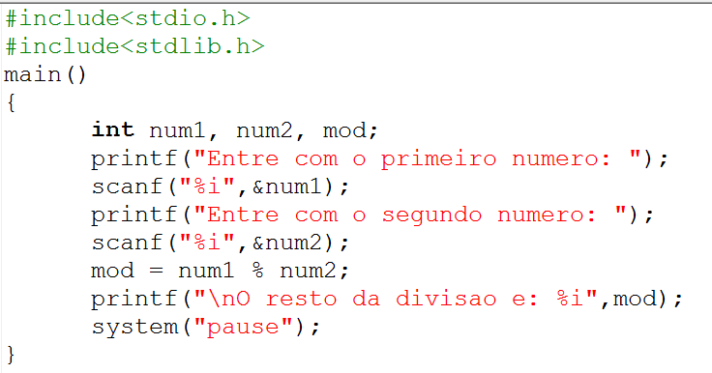
Operadores Aritméticos

Slide 6
Operador de Incremento (++) e Decremento (--)
O operador de incremento (++) incrementa de uma unidade seu operando.
Este operador trabalha de dois modos.
O primeiro modo é chamado pré-fixado e o operador aparece antes do nome da variável.
O segundo modo é chamado pós-fixado em que o operador aparece depois do nome da variável.

Slide 7
Operador de Incremento (++) e Decremento (--)
main()
{
int n, x;
n = 5;
x = n++;
printf("x = %d n = %d",x,n);
system("pause");
}
Saída será:
x = 5 n = 6

Slide 8
Operador de Incremento (++) e Decremento (--)
No caso da atribuição:
x = n++;
n é incrementado depois de seu valor ser usado, isto é, na linha que é realizado a atribuição, x recebe o valor 5.

Slide 9
Operador de Incremento (++) e Decremento (--)
main()
{
int n, x;
n = 5;
x = ++n;
printf("x = %d n = %d",x,n);
system("pause");
}
Saída será:
x = 6 n = 6

Slide 10
Operador de Incremento (++) e Decremento (--)
No caso da atribuição:
x = ++n;
n é incrementado antes de seu valor ser usado, isto é, na linha que é realizado a atribuição, x recebe o valor 6.

Slide 11
Operadores Aritméticos de Atribuição
Expressão | Equivalente
i += 2; | i = i + 2;
d -= 3; | d = d – 3;
x *= 2; | x = x * 2;
t /= 2.5; | t = t/2.5;

Slide 12
Operadores Relacionais
Operadores relacionais são usados para fazer comparações.
Operador
> | Maior
>= | Maior ou igual
< | Menor
<= | Menor ou igual
== | Igualdade
!= | diferente

Slide 13
Operadores Relacionais
Ao se realizar comparações, o retorno será zero (0) em situações falsas e um (1) em situações verdadeiras.
Os operadores relacionais serão utilizados em estrutura de controle (seleção) e laços de repetição.

Slide 14
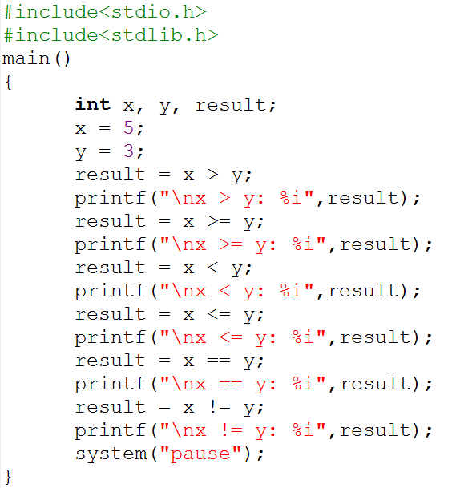

Slide 15
Operadores Lógicos e Tabela Verdade
Os operadores lógicos são:
Os operadores lógicos serão utilizados em estruturas de controle (seleção)
Operador
&& | Operador e
II | Operador ou

Slide 16
Tabela Verdade - E
Situação 1 | Situação 2 | Resultado E
Verdadeiro | Verdadeiro | Verdadeiro
Verdadeiro | Falso | Falso
Falso | Verdadeiro | Falso
Falso | Falso | Falso

Slide 17
Tabela Verdade - e
#include<stdio.h> #include<stdlib.h>
main()
{
int x, y, result;
x = 5;
y = 3;
result = (x>y) && (x!=y);
printf("\nO resultado e: %i",result);
system("pause");
}

Slide 18
Tabela Verdade - ou
Situação 1 | Situação 2 | Resultado OU
Verdadeiro | Verdadeiro | Verdadeiro
Verdadeiro | Falso | Verdadeiro
Falso | Verdadeiro | Verdadeiro
Falso | Falso | Falso

Slide 19
Tabela Verdade - ou
#include<stdio.h>
#include<stdlib.h>
main()
{
int x, y, result;
x = 5;
y = 3;
result = (x<y) II (x!=y);
printf("\nO resultado e: %i",result);
system("pause");
}

Slide 20
Estrutura de Controle – Seleção
O comando if
O comando if instrui o computador a tomar uma decisão simples.
if (expressão de teste)
Instrução
ou
if (expressão de teste)
{
Múltiplas Instruções
}

Slide 21
Estrutura de Controle – Seleção
main()
{
float nota1, nota2, media;
printf("Entre com a nota 1: ");
scanf("%f",&nota1);
printf("Entre com a nota 2: ");
scanf("%f",&nota2);
media = (nota1+nota2)/2;
if (media >= 5)
printf("\nAprovado.");
}

Slide 22
Estrutura de Controle – Seleção
O comando if-else
Nos exemplos anteriores o comando if executará uma única instrução ou um grupo de instruções, se a expressão de teste for verdadeira. Não fará nada se a expressão de teste for falsa.

Slide 23
Estrutura de Controle – Seleção
O comando else, quando associado ao if, executará uma instrução ou um grupo de instruções chaves, se a expressão de teste do comando if for falsa.

Slide 24
Estrutura de Controle – Seleção
main()
{
float nota1, nota2, media;
printf("Entre com a nota 1: ");
scanf("%f",&nota1);
printf("Entre com a nota 2: ");
scanf("%f",&nota2);
media = (nota1 + nota2)/2;
if (media >= 5)
{
printf(“Aluno Aprovado”);
printf(“Media: %.2f”,media);
}
else
{
printf(“Aluno Reprovado”);
printf(“Media: %.2f”,media);
}
}

Slide 25
Exercícios
1) Faça um programa em C que solicite ao usuário a sua idade.
Apto a tirar habilitação: idade >= 18.
2) Faça um programa em C que calcule a situação de aprovação ou reprovação de acordo com as seguintes regras:
Aprovado: media >= 6 e frequência >= 75
Reprovado: media < 6 e frequência < 75
3) Faça um programa em C que verifique se o número digitado é par ou ímpar.

Slide 26
O comando else-if
Podemos combinar ao else um outro if.
Assim teremos:
if(expressão de teste)
{
}
else if(expressão de teste)
{
}

Slide 27
O comando if-else-if
main()
{
float num1, num2;
char op;
while(1)
{
printf(“Digite um numero, operador, numero: );
scanf(%f %c %f, &num1, &op, &num2);
if (op == ‘+’)
printf(“soma = %f”,num1+num2);
else if(op == ‘-’)
printf(“sub = %f”,num1 – num2);
else if(op == ‘*’)
printf(“mult = %f”,num1*num2);
else if(op==‘/’)
printf(“div = %f”,num1/num2);
}
}

Slide 28
O comando switch
Construções if-else facilitam a escrita de programa que devem escolher uma entre duas alternativas. Algumas vezes, entretanto, o programa necessita escolher uma entre várias alternativas.
Uma alternativa ao else-if é o uso do switch, que é similar ao else-if mas tem maior flexibilidade e formato limpo e claro.

Slide 29
O comando switch
Formato geral:
switch(expressão constante)
{
case constante 1:
instruções;
break;
case constante 2:
instruções;
break;
default:
instruções;
}

Slide 30
O comando switch
main()
{
float num1, num2;
char op;
while(1)
{
printf(“Digite um numero, operador, numero);
scanf(%f %c %f, &num1,&op, &num2);
switch(op)
{
case ‘+’:
printf(“soma = %f”, num1+num2);
break;
case ‘-’:
printf(“sub = %f”, num1-num2);
break;
case ‘*’:
printf(“mult = %f”, num1*num2);
break;
case ‘/’:
printf(“div = %f”, num1/num2);
break;
default:
printf(“Operador desconhecido”);
}
}
}

Slide 31
Exercícios
1. Faça um programa em C que calcula o salário final de um funcionário. Serão atribuídos bônus ao salário do funcionário de acordo com pontuações atingidas, de acordo com a tabela abaixo:
Pontuação | Bônus
Maior ou igual a 1000 | R$500,00
De 500 a 999 | R$300,00
De 100 a 499 | R$100,00
De 1 a 99 | R$25,00
O usuário deverá informar o salário do funcionário e a quantidade de pontos que ele obteve. Desta forma o programa deverá calcular o salário final baseado no bônus.

Slide 32
Exercícios
2. Faça um programa em C que permita que o usuário possa converter Real para outras moedas, da seguinte forma:
Caso 1: converter Real para Dólar Americano
Caso 2: converter Real para Euro
Caso 3: converter Real para Libra
Caso 4: converter Real para Peso

Slide 33
Exercícios
3. Faça um programa para cálculo de IMC conforme a tabela abaixo. IMC = peso/(altura*altura):

Slide 34
Exercícios
4. Faça um programa em C que determine a situação de um aluno da seguinte forma:
- Aprovado: media >= 6 e frequência >= 75
- Reprovado por frequência: media >= 6 e frequência < 75
- Reprovado por nota: media < 6 e frequência >= 75
- Reprovado por nota e frequência: media < 6 e frequência < 75

